Slide 1


ОРГАНИЗАЦИЯ ПРОИЗВОДСТВА БИОГАЗА В КРАСНОДАРСКОМ КРАЕ
© Moscow Business School, 2017

Slide 2
Описание проекта
Строительство биогазовой установки в непосредственной близости к животноводческому комплексу, состоящему из 1500 голов крупного рогатого скота, для обеспечения его качественным и недорогим электроснабжением, а также для расширения бизнеса посредством внедрения нового вида деятельности животноводческого комплекса - производство и продажа биоудобрения. Ежегодна подобная ферма КРС производит около 37 000 тонн сырья (навоза). Биогазовая установка будет производить биогаз из отходов, который с помощью генератора преобразуется в электроэнергию и тепловую энергию, а также будет произведено около 35 000 тонн удобрения ежегодно
© Moscow Business School, 2017
Ленинский проспект, 38А, Москва, 119334, тел./факс: +7 (495) 500-03-06, 8 800 700 33 03, www.mba.ru

Slide 3
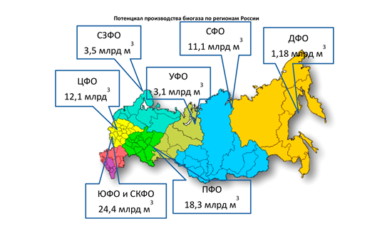
Рынок
© Moscow Business School, 2017
Ленинский проспект, 38А, Москва, 119334, тел./факс: +7 (495) 500-03-06, 8 800 700 33 03, www.mba.ru

Slide 4
Целевая аудитория
Сельскохозяйственные предприятия
Перерабатывающие предприятия
Целевая аудитория
Очистные и коммунальные предприятия
Хозяйства по выращиванию тепличных культур
© Moscow Business School, 2017
Ленинский проспект, 38А, Москва, 119334, тел./факс: +7 (495) 500-03-06, 8 800 700 33 03, www.mba.ru

Slide 5
Конкуренты
Конкуренты | Доля рынка,% | Темп роста,%
ОАО «Волжский дизель имени Маминых» | 10 | 90
ООО «Гринтек» | 7 | 95
ООО «Мелькомпинжинеринг» | 3 | 101
ЗАО «Энергобиогаз» | 15 | 113
Корпорация «БиоГазЭнергоСтрой» | 14 | 115
© Moscow Business School, 2017
Ленинский проспект, 38А, Москва, 119334, тел./факс: +7 (495) 500-03-06, 8 800 700 33 03, www.mba.ru

Slide 6
Конкурентные преимущества проекта
Обеспечивает продовольственную безопасность РФ
Большое количество предприятий по переработке с/х сырья
Преимущества
Новейшие технологии по выращиванию, хранению и переработке продукции
Пилотный регион для глобальных проектов
© Moscow Business School, 2017
Ленинский проспект, 38А, Москва, 119334, тел./факс: +7 (495) 500-03-06, 8 800 700 33 03, www.mba.ru

Slide 7
Финансовые характеристики проекта
Источники финансирования
Наименование источника | Сумма, руб.
Иностранный инвестор | 109 446 593
Государственные субсидии | 3 022 470
Кредит беззалоговый | 35 000 000
Итого | 147 469 063
Показатели эффективности
Показатель | Источник
PP, лет | 2
DPP, лет | 3
NPV, руб | 558 370 859
IRR | 322 %
ARR | 106 %
© Moscow Business School, 2017
Ленинский проспект, 38А, Москва, 119334, тел./факс: +7 (495) 500-03-06, 8 800 700 33 03, www.mba.ru

Slide 8
График работ
№ | Наименование работ | 1 мес | 1 мес | 1 мес | 1 мес | 1 мес | 1 мес | 1 мес | 1 мес | 1 мес
1 | Планирование проекта
2 | Формирование технического задания
3 | Составление бюджета проекта
4 | Распределение задач
5 | Подготовительные работы
6 | Установка
7 | Подготовка к эксплуатации
8 | Ввод в эксплуатацию
© Moscow Business School, 2017
Ленинский проспект, 38А, Москва, 119334, тел./факс: +7 (495) 500-03-06, 8 800 700 33 03, www.mba.ru

Slide 9
Команда
Этапы | Руководитель | Инженер | Мастер | Биолог | Финансовый отдел | Маркетинговый отдел
Планирование проекта | У | О |  | И |  | И
Формирование технического задания | У | О |  |  |  | И
Составление бюджета проекта | У | О |  |  | И
Распределение задач | У | О
Подготовительные работы | У | О | И | И
Установка | У | О | И
Подготовка к эксплуатации | У | О | И | И
Ввод в эксплуатацию | У | О | И
О – ответственный
У- утверждающий
И- исполнитель
© Moscow Business School, 2017
Ленинский проспект, 38А, Москва, 119334, тел./факс: +7 (495) 500-03-06, 8 800 700 33 03, www.mba.ru

Slide 10
Контакты
Контакты должны быть указаны конкретные, с именами адресатов. Можно совместить со слайдом Команды, можно привести контакты на каждом слайде.
Ради контактов и взаимодействия с Вашей командой Вы и делаете эту презентацию!
© Moscow Business School, 2018
Ленинский проспект, 38А, Москва, 119334, тел./факс: +7 (495) 500-03-06, 8 800 700 33 03, www.mba.ru

